Slide 1
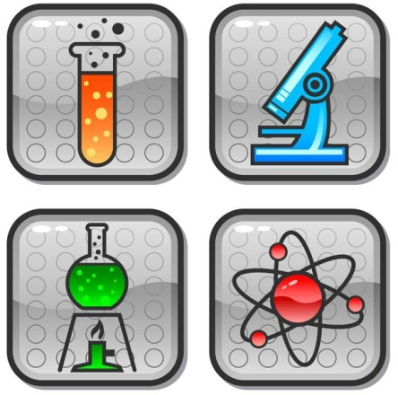
День Науки 2013

Slide 2
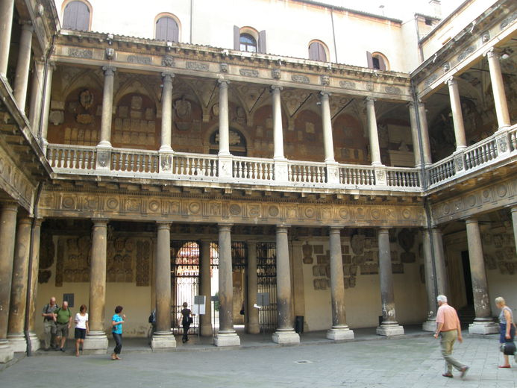
Падуанский университет

Slide 3
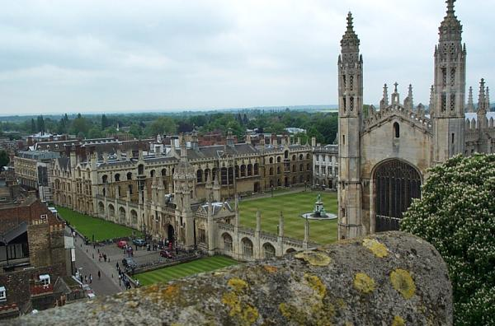
Кембридж

Slide 4
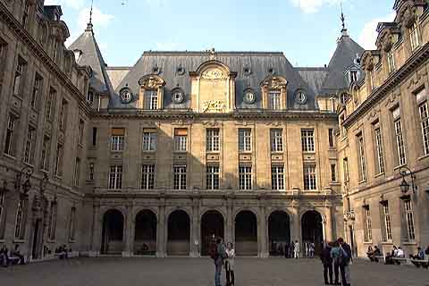
Сорбонна

Slide 5
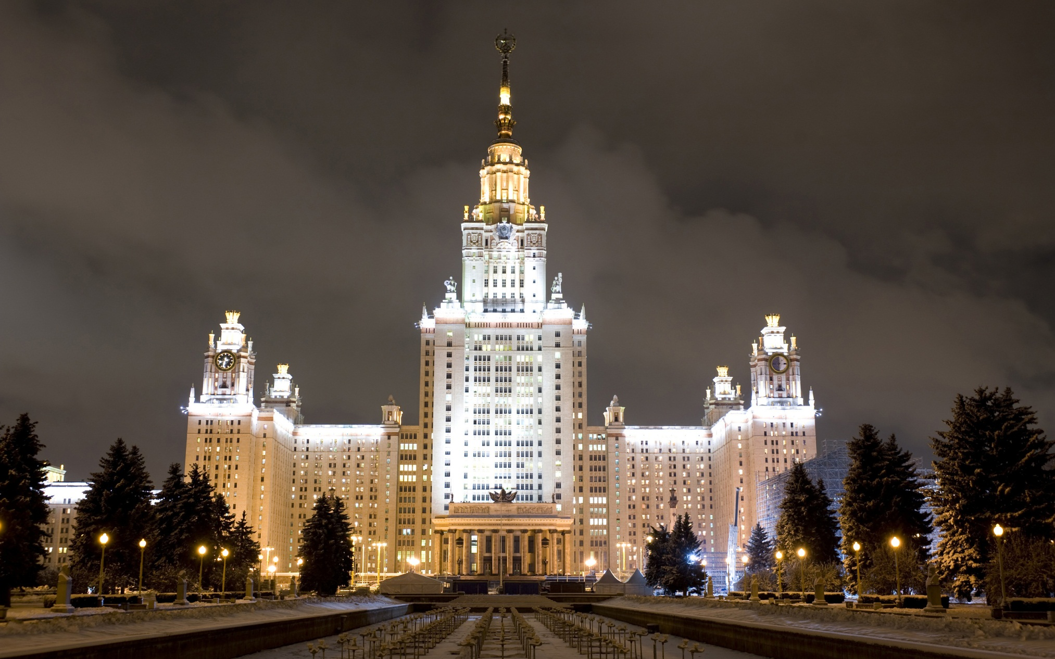
МГУ

Slide 6
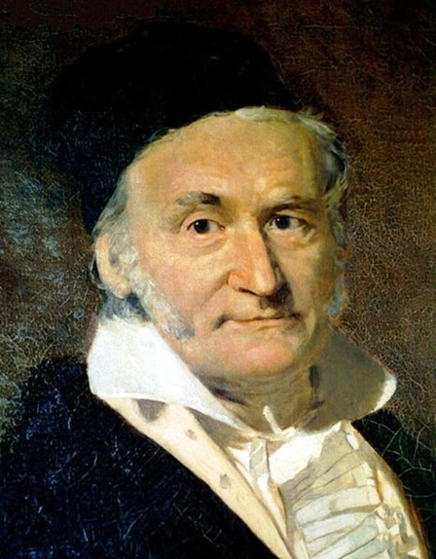
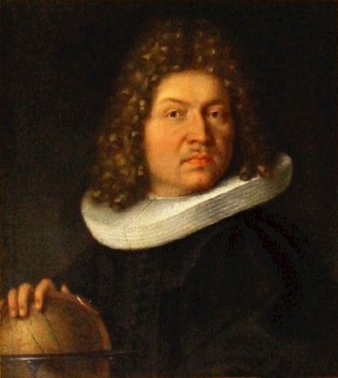
Математики 18 века
Гаусс
Бернулли

Slide 7
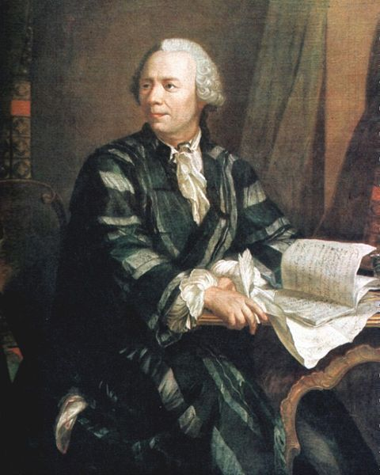
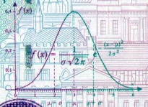
Леонард Эйлер

Slide 8
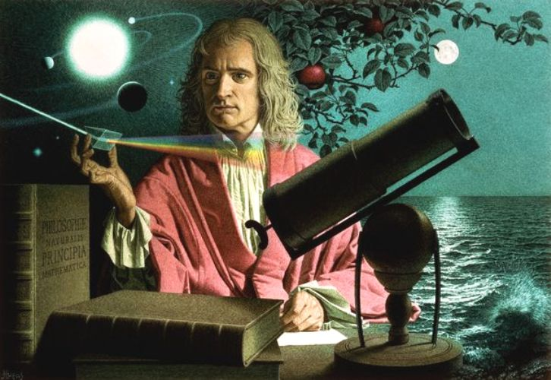
Физики 18 века

Slide 9
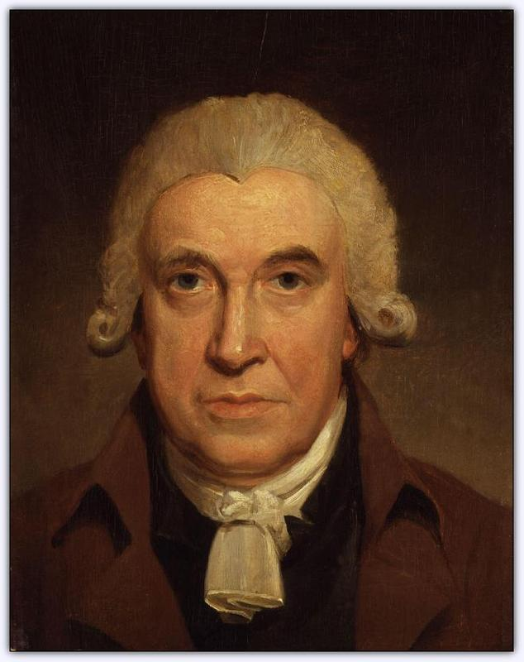
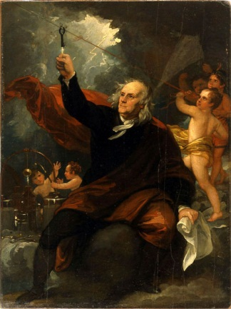
Джеймс Уатт
Бенджамин Франклин

Slide 10
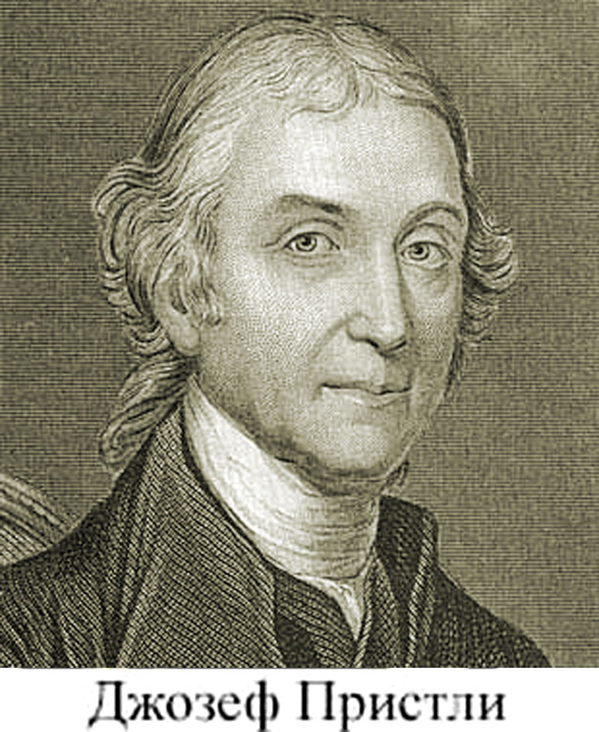
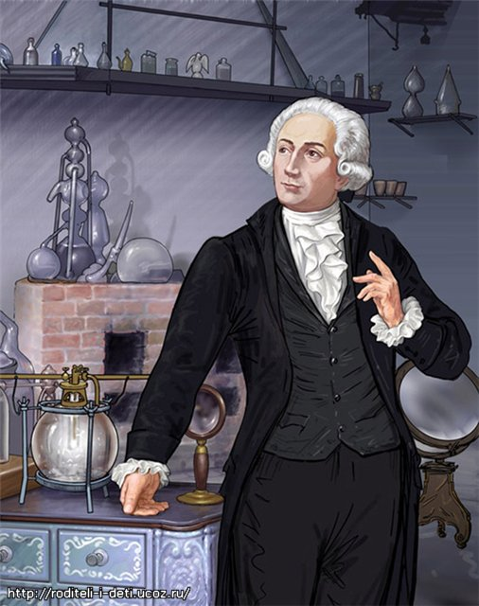
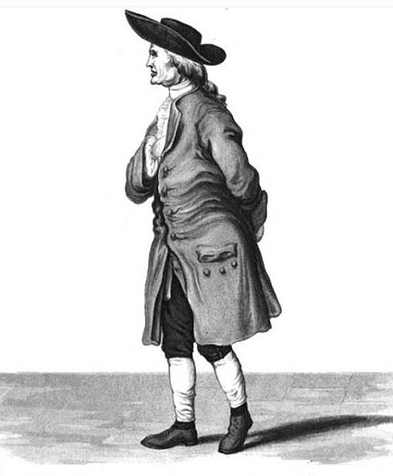
Химики 18 века Лавуазье,Пристли,Кевендиш.

Slide 11
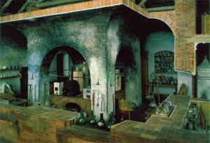
Первая русская химическая лаборатория.

Slide 12
М.В.Ломоносов
«Широко распростирает химия руки свои в дела человеческие.»

Slide 13
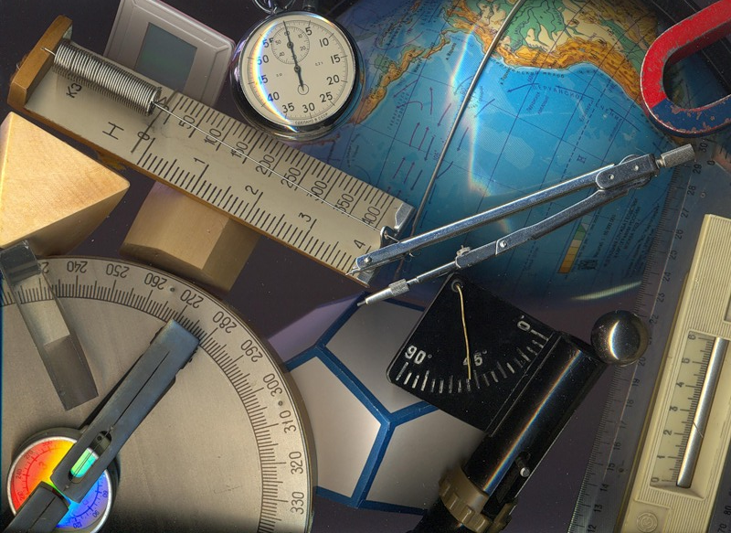
Географы 18 века

Slide 14
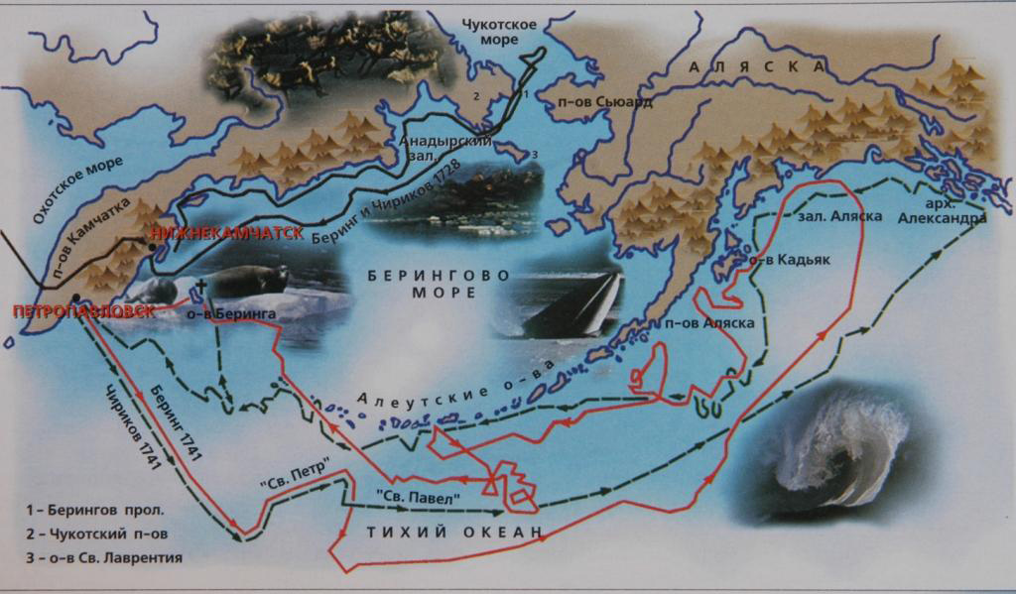
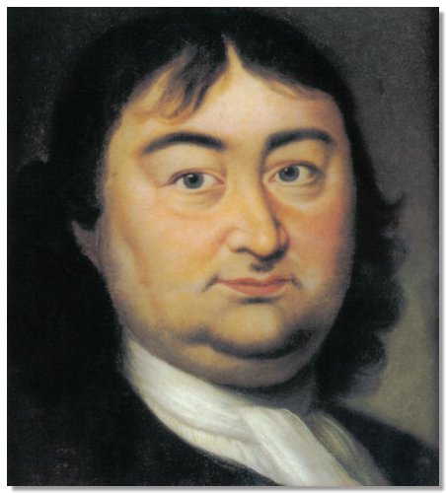
Витус Беринг

Slide 15
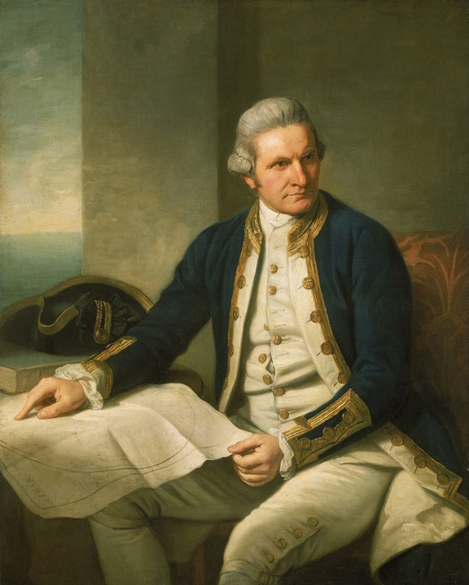
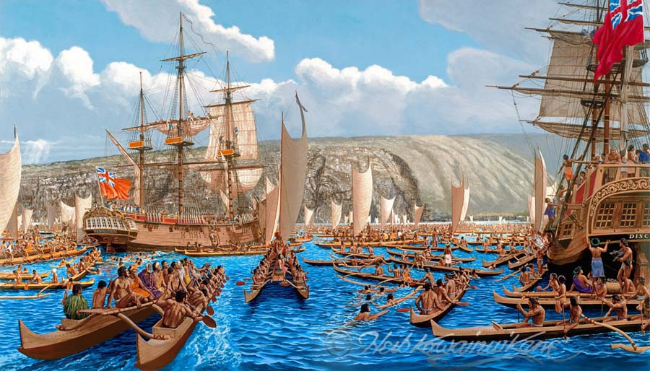
Джеймс Кук

Slide 16
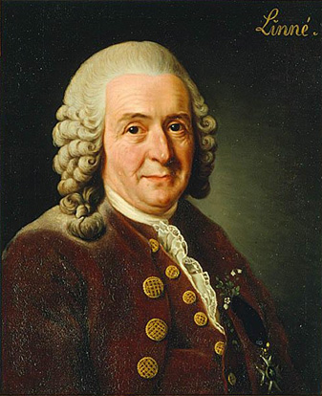
Карл Линней
Биологи 18 века
Класс-> отряд-> род -> вид

Slide 17
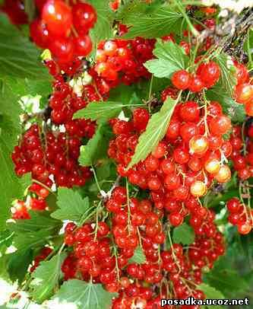
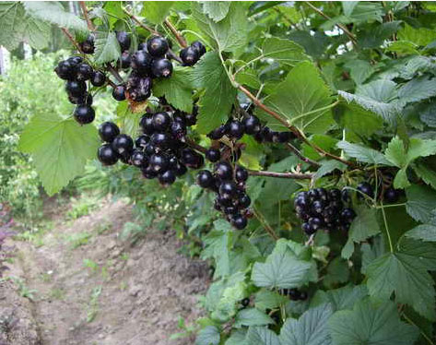
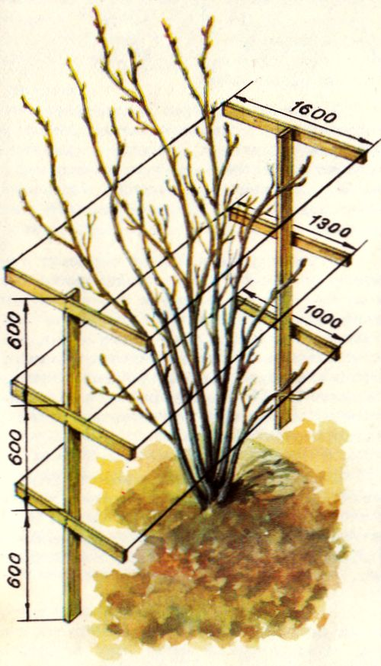

Slide 18
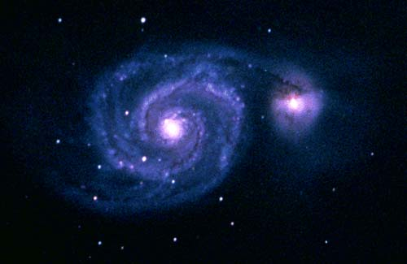
Астрономы 18 века

Slide 19
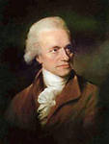
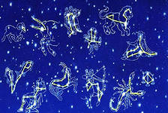
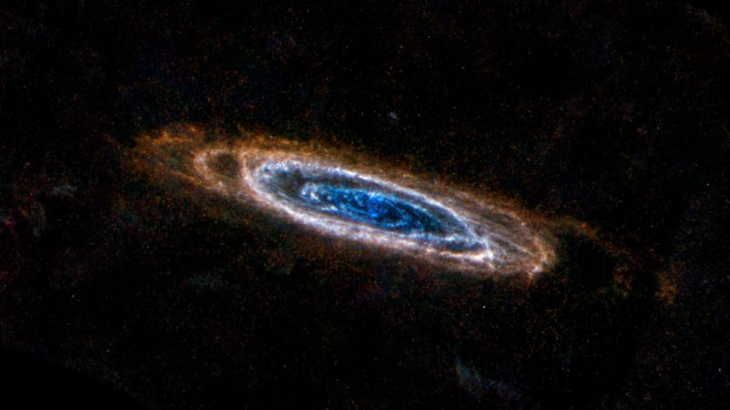
Уильям Гершель

Slide 20
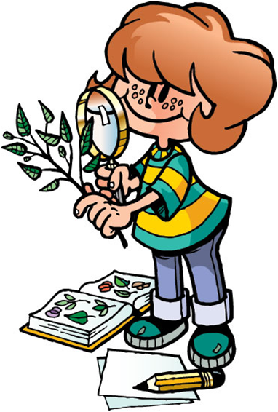
Порядок игры «Квазар» 1.Капитанам получить маршрутные листы. 2.Начать движение по маршрутам. 3.По окончании игры сдать результаты в каб. 34 4.Собраться с актовом зале для просмотра фильма. 5. Подведение итогов игры.

